Slide 1

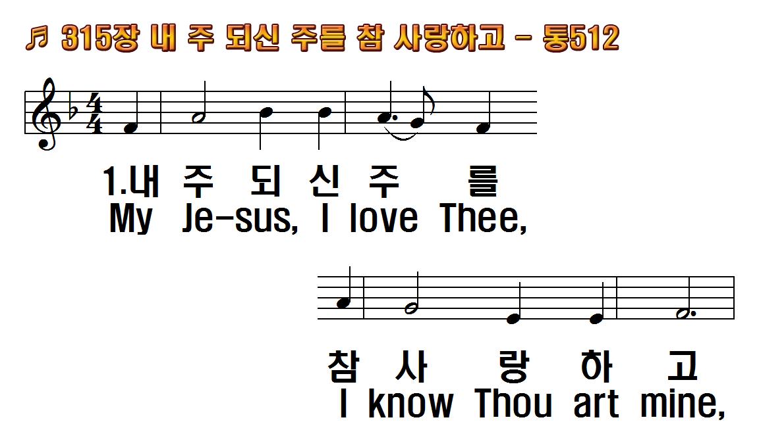
1.내 주되신 주를 참 사랑하고
2.주 날 사랑하사 구하시려고
3.내 평생에 힘쓸 그 큰 의무는
4.그 영광의 나라 나 들어가서
1.My Jesus, I love Thee, I
2.I love Thee because Thou
3.I'll love Thee in life, I will
4.In mansions of glory and

Slide 2
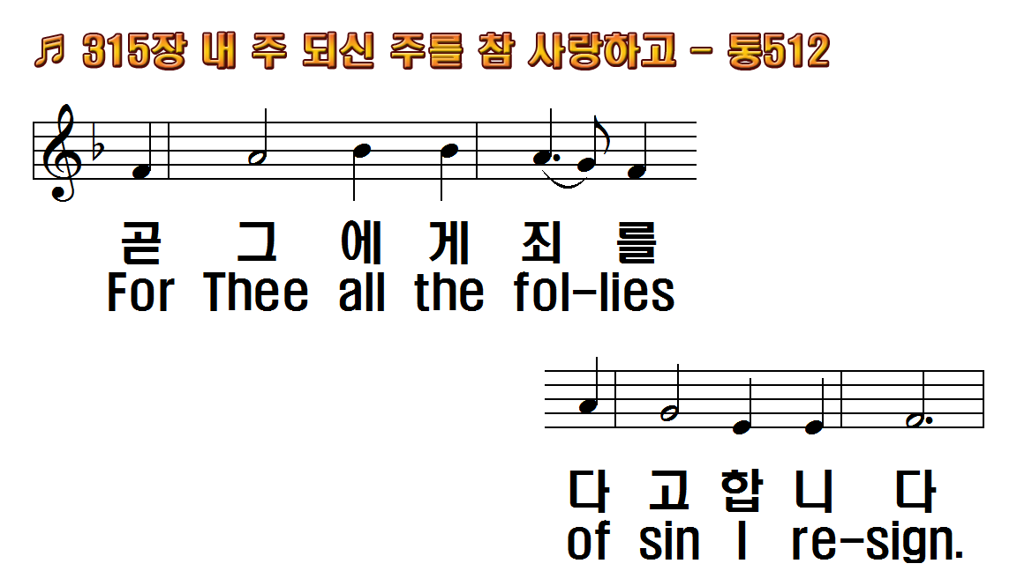
1.내 주되신 주를 참 사랑하고
2.주 날 사랑하사 구하시려고
3.내 평생에 힘쓸 그 큰 의무는
4.그 영광의 나라 나 들어가서
1.My Jesus, I love Thee, I
2.I love Thee because Thou
3.I'll love Thee in life, I will
4.In mansions of glory and

Slide 3
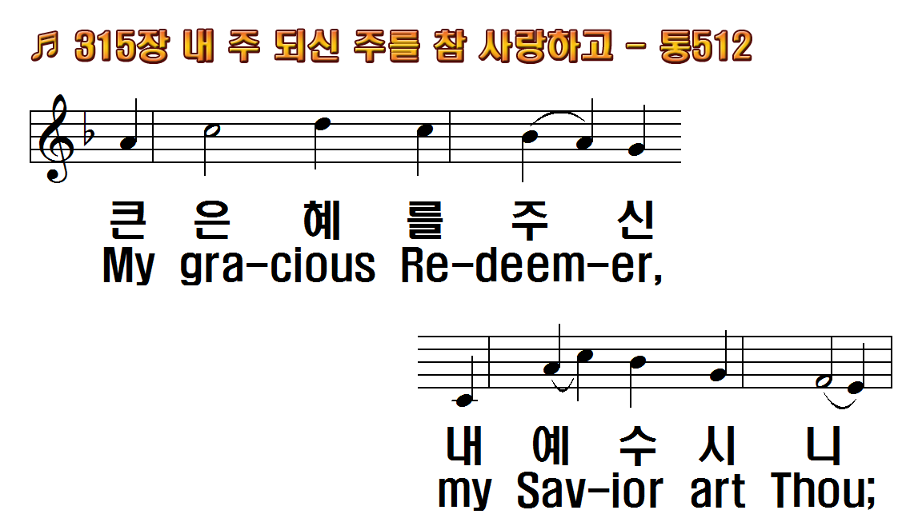
1.내 주되신 주를 참 사랑하고
2.주 날 사랑하사 구하시려고
3.내 평생에 힘쓸 그 큰 의무는
4.그 영광의 나라 나 들어가서
1.My Jesus, I love Thee, I
2.I love Thee because Thou
3.I'll love Thee in life, I will
4.In mansions of glory and

Slide 4
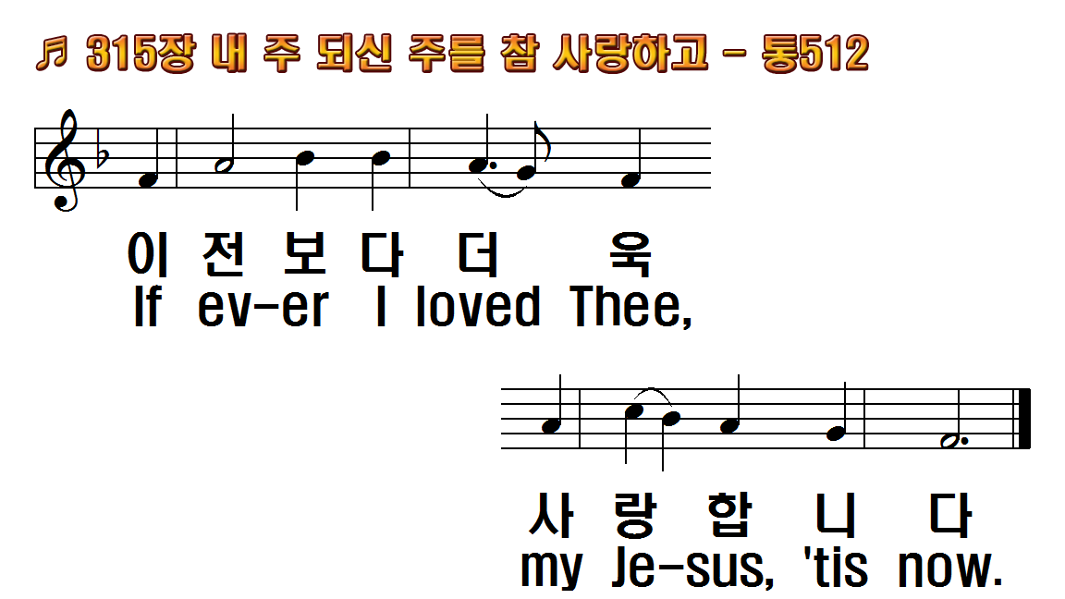
1.내 주되신 주를 참 사랑하고
2.주 날 사랑하사 구하시려고
3.내 평생에 힘쓸 그 큰 의무는
4.그 영광의 나라 나 들어가서
1.My Jesus, I love Thee, I
2.I love Thee because Thou
3.I'll love Thee in life, I will
4.In mansions of glory and

Slide 5
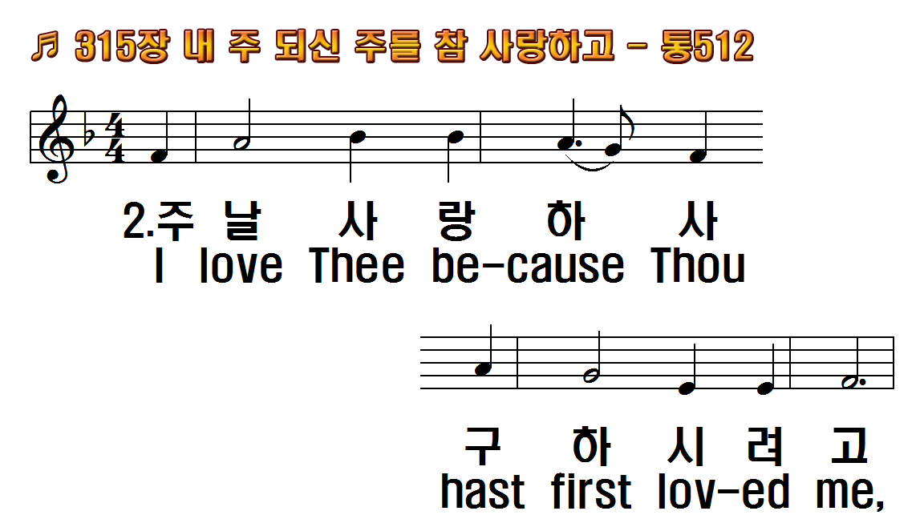
1.내 주되신 주를 참 사랑하고
2.주 날 사랑하사 구하시려고
3.내 평생에 힘쓸 그 큰 의무는
4.그 영광의 나라 나 들어가서
1.My Jesus, I love Thee, I
2.I love Thee because Thou
3.I'll love Thee in life, I will
4.In mansions of glory and

Slide 6
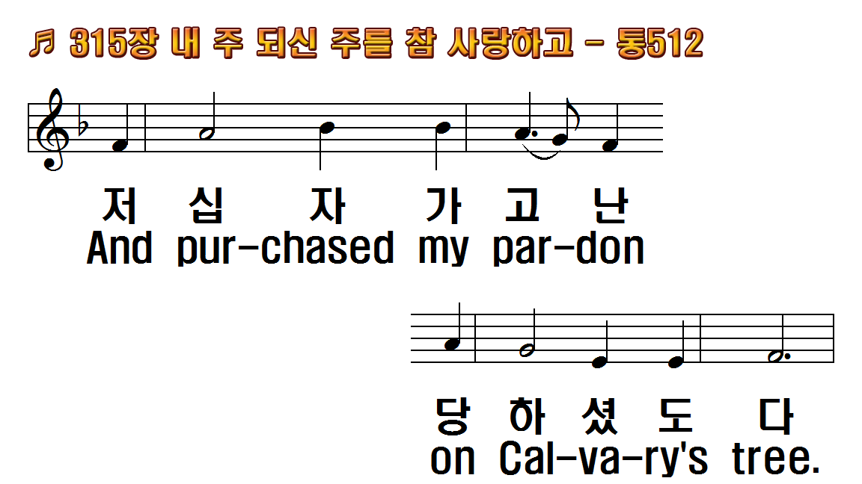
1.내 주되신 주를 참 사랑하고
2.주 날 사랑하사 구하시려고
3.내 평생에 힘쓸 그 큰 의무는
4.그 영광의 나라 나 들어가서
1.My Jesus, I love Thee, I
2.I love Thee because Thou
3.I'll love Thee in life, I will
4.In mansions of glory and

Slide 7
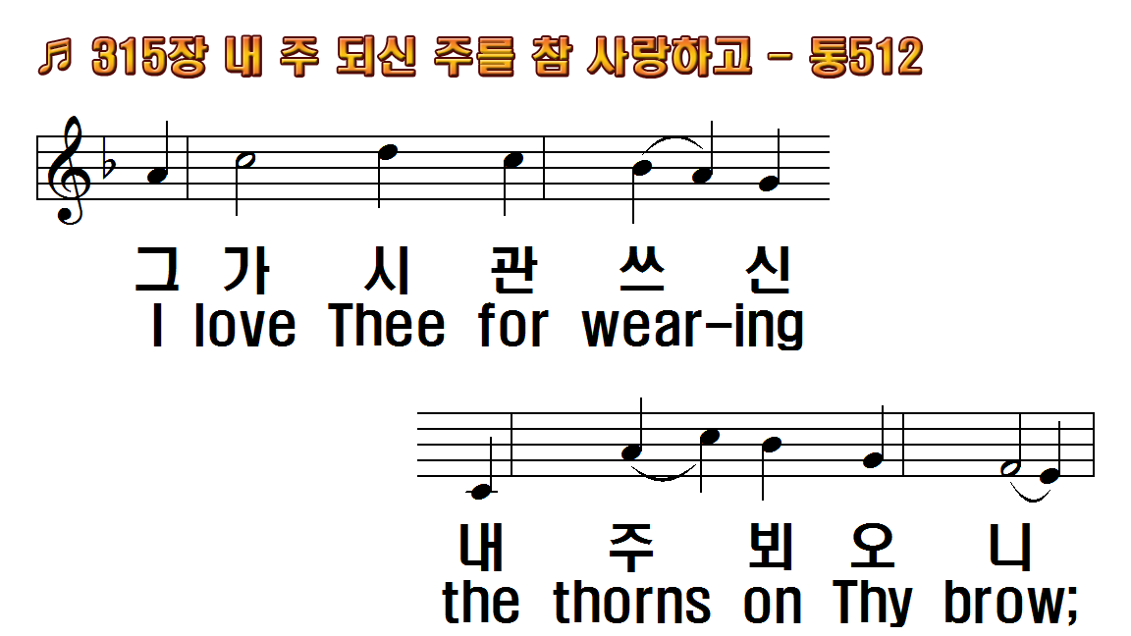
1.내 주되신 주를 참 사랑하고
2.주 날 사랑하사 구하시려고
3.내 평생에 힘쓸 그 큰 의무는
4.그 영광의 나라 나 들어가서
1.My Jesus, I love Thee, I
2.I love Thee because Thou
3.I'll love Thee in life, I will
4.In mansions of glory and

Slide 8

1.내 주되신 주를 참 사랑하고
2.주 날 사랑하사 구하시려고
3.내 평생에 힘쓸 그 큰 의무는
4.그 영광의 나라 나 들어가서
1.My Jesus, I love Thee, I
2.I love Thee because Thou
3.I'll love Thee in life, I will
4.In mansions of glory and

Slide 9
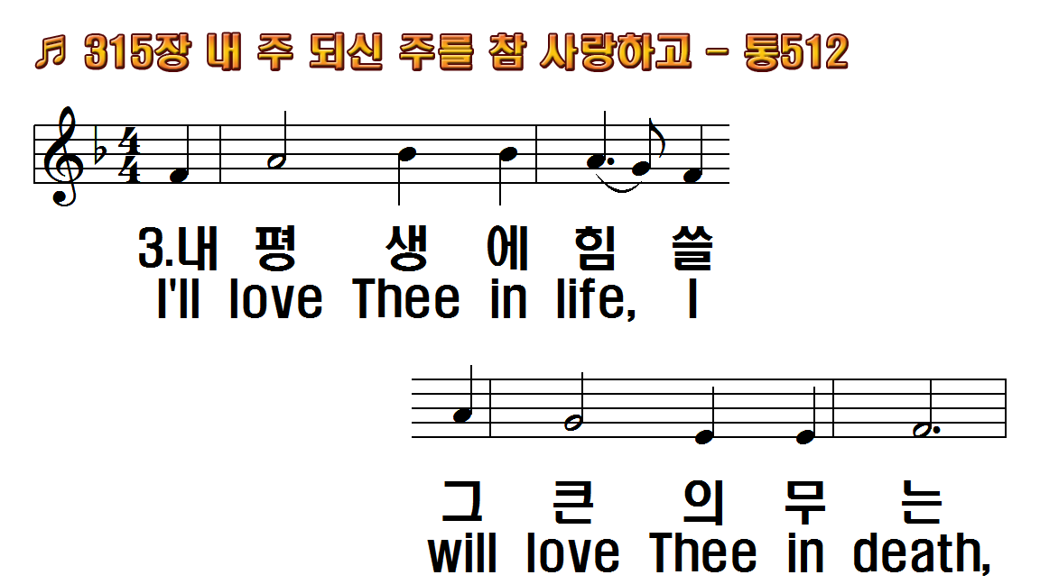
1.내 주되신 주를 참 사랑하고
2.주 날 사랑하사 구하시려고
3.내 평생에 힘쓸 그 큰 의무는
4.그 영광의 나라 나 들어가서
1.My Jesus, I love Thee, I
2.I love Thee because Thou
3.I'll love Thee in life, I will
4.In mansions of glory and

Slide 10
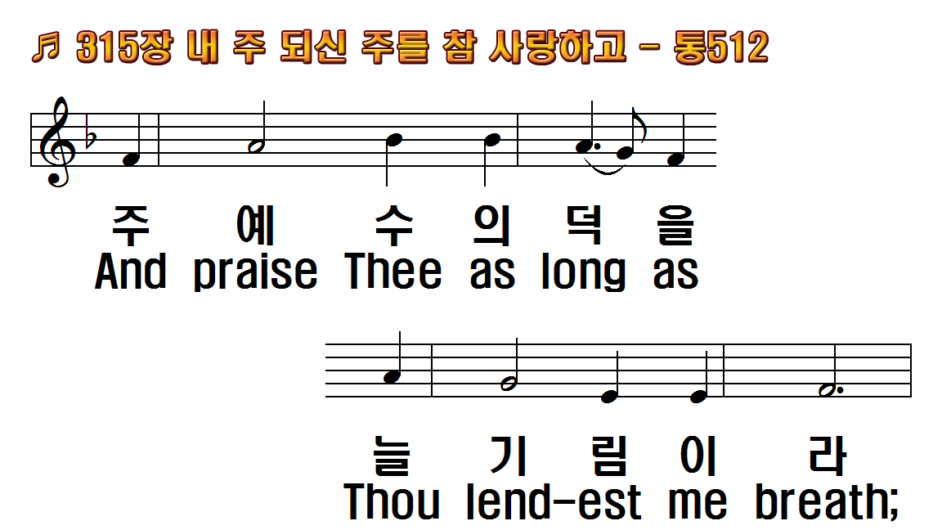
1.내 주되신 주를 참 사랑하고
2.주 날 사랑하사 구하시려고
3.내 평생에 힘쓸 그 큰 의무는
4.그 영광의 나라 나 들어가서
1.My Jesus, I love Thee, I
2.I love Thee because Thou
3.I'll love Thee in life, I will
4.In mansions of glory and

Slide 11
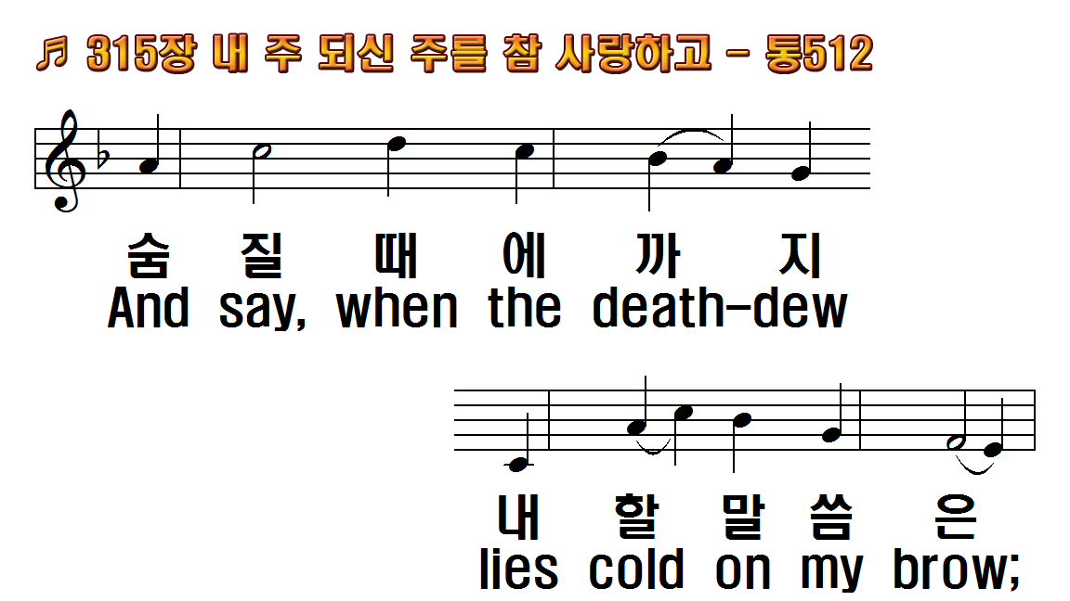
1.내 주되신 주를 참 사랑하고
2.주 날 사랑하사 구하시려고
3.내 평생에 힘쓸 그 큰 의무는
4.그 영광의 나라 나 들어가서
1.My Jesus, I love Thee, I
2.I love Thee because Thou
3.I'll love Thee in life, I will
4.In mansions of glory and

Slide 12

1.내 주되신 주를 참 사랑하고
2.주 날 사랑하사 구하시려고
3.내 평생에 힘쓸 그 큰 의무는
4.그 영광의 나라 나 들어가서
1.My Jesus, I love Thee, I
2.I love Thee because Thou
3.I'll love Thee in life, I will
4.In mansions of glory and

Slide 13
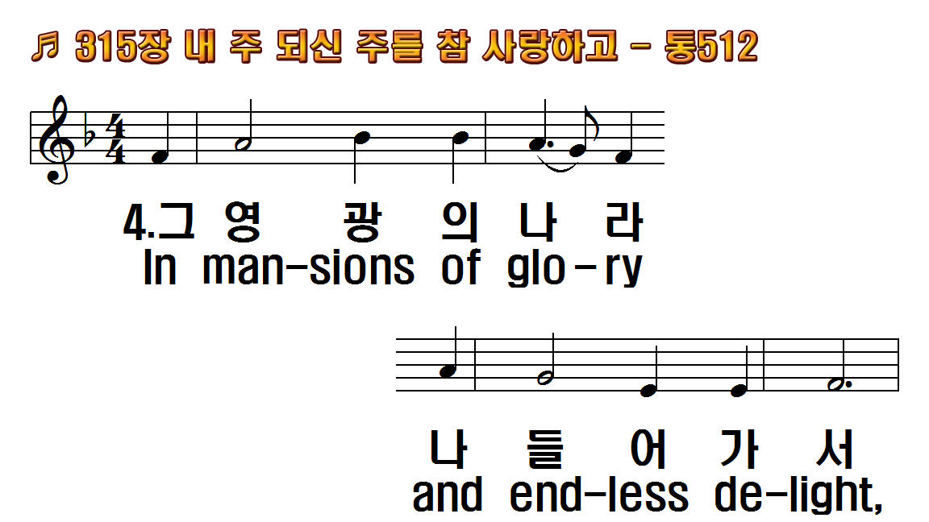
1.내 주되신 주를 참 사랑하고
2.주 날 사랑하사 구하시려고
3.내 평생에 힘쓸 그 큰 의무는
4.그 영광의 나라 나 들어가서
1.My Jesus, I love Thee, I
2.I love Thee because Thou
3.I'll love Thee in life, I will
4.In mansions of glory and

Slide 14
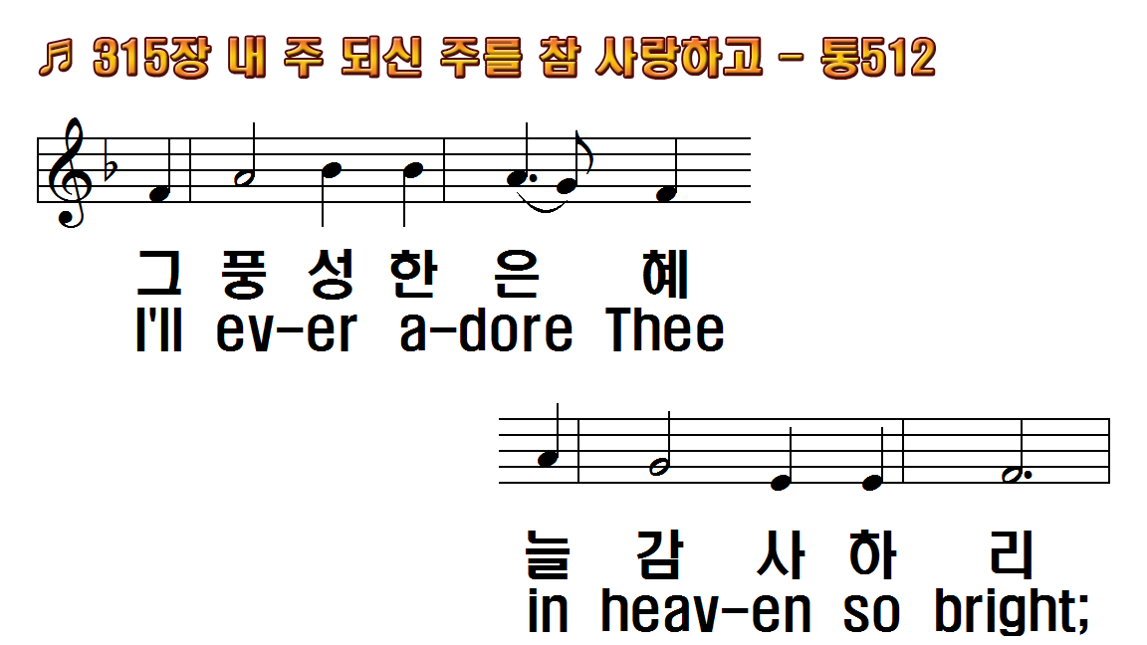
1.내 주되신 주를 참 사랑하고
2.주 날 사랑하사 구하시려고
3.내 평생에 힘쓸 그 큰 의무는
4.그 영광의 나라 나 들어가서
1.My Jesus, I love Thee, I
2.I love Thee because Thou
3.I'll love Thee in life, I will
4.In mansions of glory and

Slide 15
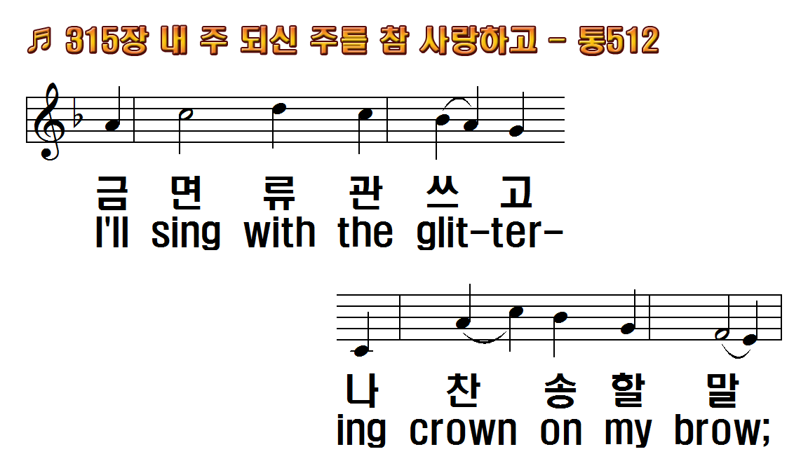
1.내 주되신 주를 참 사랑하고
2.주 날 사랑하사 구하시려고
3.내 평생에 힘쓸 그 큰 의무는
4.그 영광의 나라 나 들어가서
1.My Jesus, I love Thee, I
2.I love Thee because Thou
3.I'll love Thee in life, I will
4.In mansions of glory and

Slide 16

1.내 주되신 주를 참 사랑하고
2.주 날 사랑하사 구하시려고
3.내 평생에 힘쓸 그 큰 의무는
4.그 영광의 나라 나 들어가서
1.My Jesus, I love Thee, I
2.I love Thee because Thou
3.I'll love Thee in life, I will
4.In mansions of glory and

Slide 17
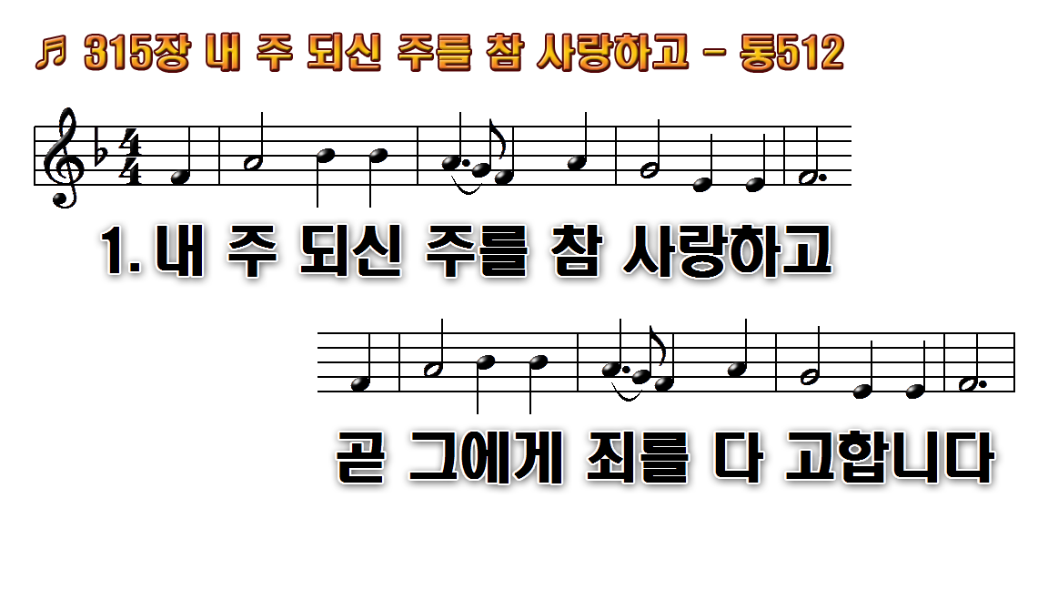
1.내 주 되신 주를 참사랑하고
2.주 날 사랑하사 구하시려고 저
3.내 평생에 힘쓸 그 큰 의무는
4.그 영광의 나라 나 들어가서

Slide 18
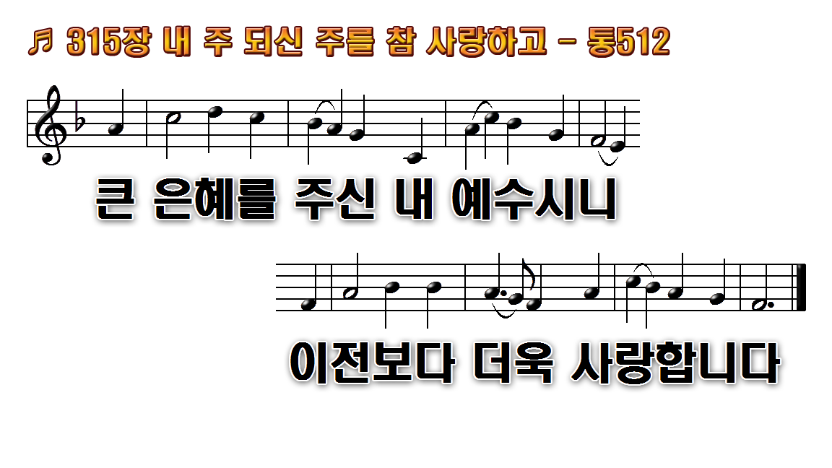
1.내 주 되신 주를 참사랑하고
2.주 날 사랑하사 구하시려고 저
3.내 평생에 힘쓸 그 큰 의무는
4.그 영광의 나라 나 들어가서

Slide 19
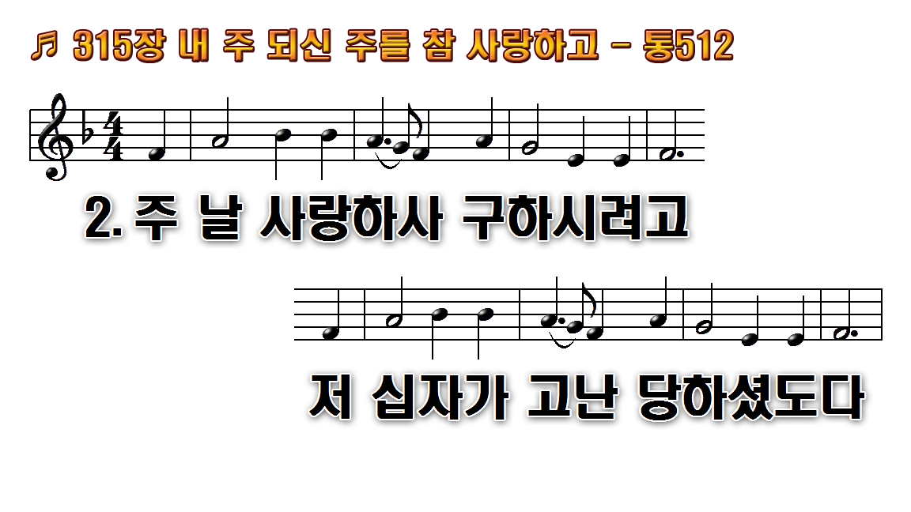
1.내 주 되신 주를 참사랑하고
2.주 날 사랑하사 구하시려고 저
3.내 평생에 힘쓸 그 큰 의무는
4.그 영광의 나라 나 들어가서

Slide 20

1.내 주 되신 주를 참사랑하고
2.주 날 사랑하사 구하시려고 저
3.내 평생에 힘쓸 그 큰 의무는
4.그 영광의 나라 나 들어가서

Slide 21
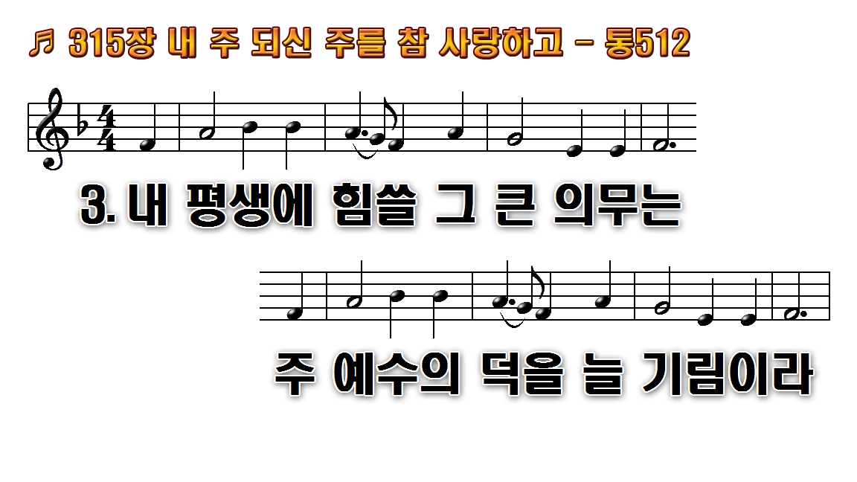
1.내 주 되신 주를 참사랑하고
2.주 날 사랑하사 구하시려고 저
3.내 평생에 힘쓸 그 큰 의무는
4.그 영광의 나라 나 들어가서

Slide 22
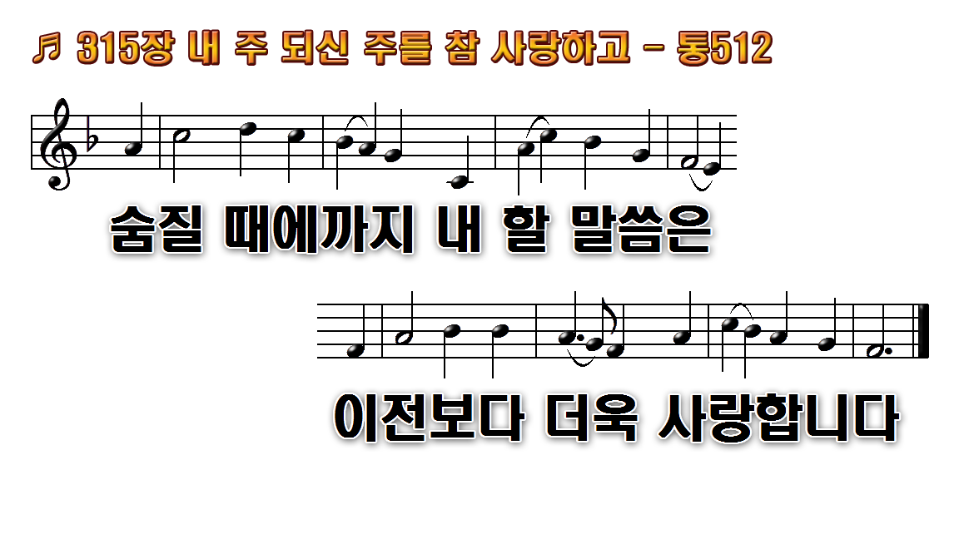
1.내 주 되신 주를 참사랑하고
2.주 날 사랑하사 구하시려고 저
3.내 평생에 힘쓸 그 큰 의무는
4.그 영광의 나라 나 들어가서

Slide 23

1.내 주 되신 주를 참사랑하고
2.주 날 사랑하사 구하시려고 저
3.내 평생에 힘쓸 그 큰 의무는
4.그 영광의 나라 나 들어가서

Slide 24
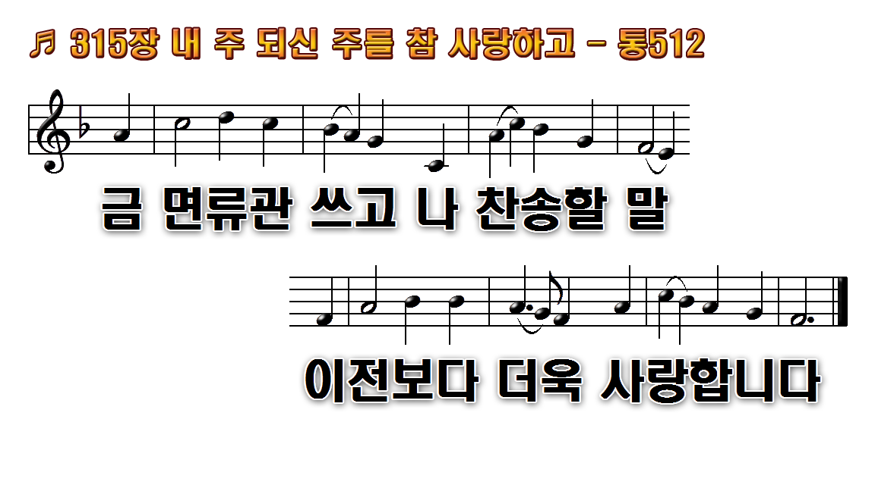
1.내 주 되신 주를 참사랑하고
2.주 날 사랑하사 구하시려고 저
3.내 평생에 힘쓸 그 큰 의무는
4.그 영광의 나라 나 들어가서

